Slide 1



Prediksi Biaya Asuransi Kesehatan Menggunakan Regresi Linear dan Polinomial
disusun oleh
Kelompok 5

Slide 2

ANGGOTA KELOMPOK 2
Widya Nurul Sukma
Cut Sula Fhatia Rahma
Pryta Rosela
Mila Lestari
Zahra Zafira

Slide 3
LATAR BELAKANG
Mengapa topik ini penting?
Biaya pengobatan terus meningkat, berdampak langsung pada premi asuransi.
Perusahaan asuransi perlu memprediksi biaya kesehatan secara efisien.
Data science dan machine learning dapat membantu prediksi berbasis data nyata.
Fokus: memanfaatkan algoritma regresi untuk prediksi biaya asuransi kesehatan.

Slide 4

TUJUAN
01
Melakukan eksplorasi data biaya kesehatan secara menyeluruh.
03
Membandingkan performa kedua model untuk menentukan akurasi terbaik.
02
Menerapkan algoritma Regresi Linear dan Regresi Polinomial.
04
Menyimpulkan hasil dan merekomendasikan penerapan nyata di bidang asuransi.

Slide 5
DESKRIPSI DATASET
Dataset: Medical Insurance Cost Prediction
Sumber: Kaggle
https://www.kaggle.com/datasets/rahulvyasm/medical-insurance-cost-prediction
Ukuran data: 2772 baris x 7 kolom
Variabel: age, sex, BMI, children, smoker, region, charges (Biaya->target)
Data lengkap, tidak ada missing values.

Slide 6
STATISTIK DESKRIPTIF
Variabel | Rata-rata | Min | Max | Catatan
Age | 39.1 tahun | 18 | 64 | Terdistribusi merata
BMI | 30.7 | 16 | 53 | Kategori overweight
Children | 1.1 | 0 | 5 | Mayoritas memiliki 0-2 anak
Charges | 13,261 USD | 1,122 | 63,770 | Skewed ke kanan, outlier tinggi

Slide 7
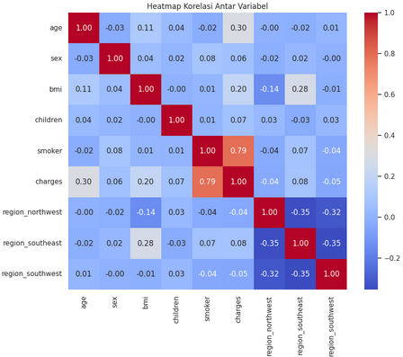
ANALISIS KORELASI
Hubungan antar variabel:
Smoker (0.79): Korelasi tertinggi → perokok cenderung memiliki biaya lebih tinggi.
Age (0.30): Usia meningkat → biaya meningkat.
BMI (0.20): Kegemukan dapat memicu penyakit → biaya meningkat.
Children (0.07): Pengaruh sangat rendah.
Visualisasi: Heatmap korelasi menunjukkan pola jelas antara smoker dan charges.

Slide 8
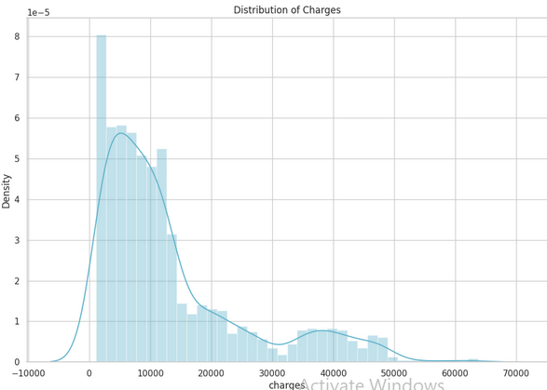
VISUALISASI DISTRIBUSI
Distribusi Biaya Pengobatan (Charges)
Distribusi biaya pengobatan menunjukkan pola yang tidak normal (skewed), dengan banyak data terkonsentrasi pada biaya rendah dan beberapa outlier dengan biaya sangat tinggi. Hal ini menyarankan penggunaan transformasi logaritmik untuk normalisasi data.

Slide 9
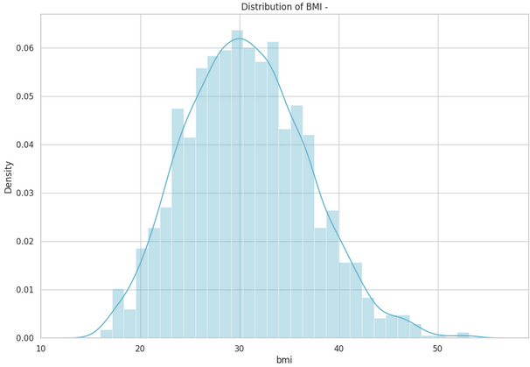
VISUALISASI DISTRIBUSI
Distribusi BMI
Distribusi BMI menunjukkan pola yang mendekati normal dengan sebagian besar nilai berada di sekitar 26-34, yang masuk dalam kategori overweight hingga obesitas kelas 1.

Slide 10
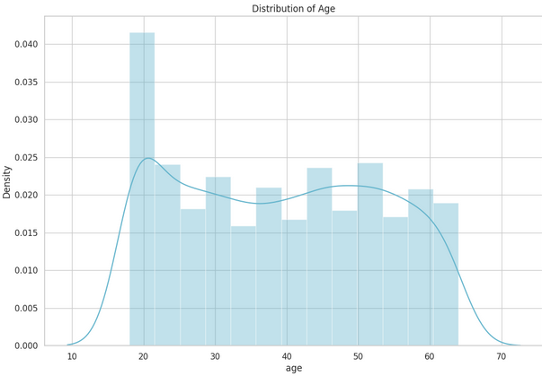
VISUALISASI DISTRIBUSI
Distribusi Usia (Age)
Distribusi usia menunjukkan sebaran yang cukup merata di seluruh rentang usia (18-64 tahun), dengan sedikit penurunan pada kelompok usia yang lebih tua.

Slide 11
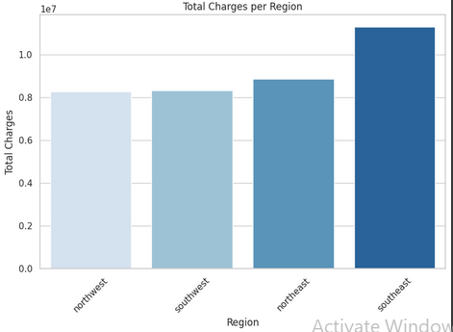
ANALISIS KATEGORIKAL
Distribusi Wilayah (Region)
Analisis menunjukkan bahwa jumlah data dari setiap wilayah cukup seimbang, dengan wilayah southeast memiliki jumlah data sedikit lebih tinggi.

Slide 12
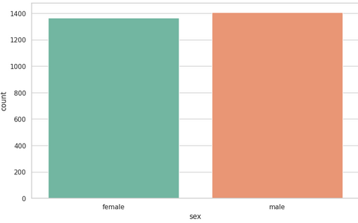
ANALISIS KATEGORIKAL
Distribusi Jenis Kelamin (Age)
Jumlah data untuk kategori male dan female relatif seimbang, dengan male sedikit lebih banyak dibandingkan female.

Slide 13
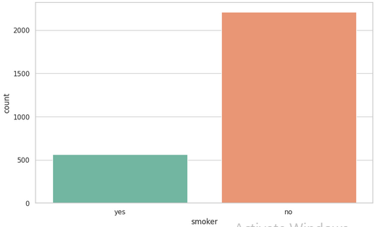
ANALISIS KATEGORIKAL
Distribusi Status Merokok (Smoker)
Mayoritas individu dalam dataset adalah non-perokok (no), dengan jumlah yang jauh lebih banyak dibandingkan perokok (yes).

Slide 14
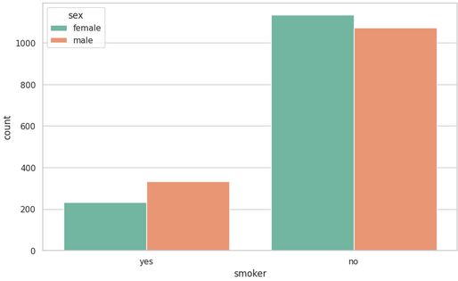
ANALISIS KATEGORIKAL
Distribusi Smoker Berdasarkan Sex
Kategori no (tidak merokok) lebih banyak diisi oleh female dibandingkan male.
Kategori yes (merokok) lebih banyak diisi oleh male dibandingkan female.

Slide 15
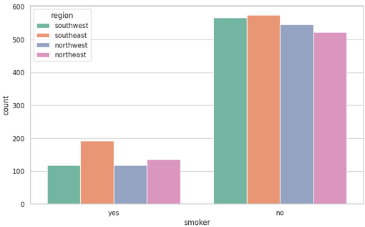
ANALISIS KATEGORIKAL
Distribusi Smoker Berdasarkan Region
Wilayah southeast memiliki proporsi perokok lebih tinggi dibandingkan wilayah lain.

Slide 16
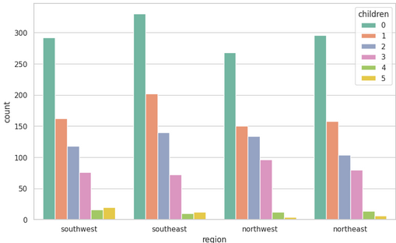
ANALISIS KATEGORIKAL
Distribusi Children Berdasarkan Region
Mayoritas individu di semua wilayah tidak memiliki anak (kategori 0).
Jumlah individu menurun seiring bertambahnya jumlah anak.
Wilayah southeast memiliki jumlah individu tanpa anak tertinggi.
Individu dengan 4 atau 5 anak sangat sedikit di semua wilayah.

Slide 17
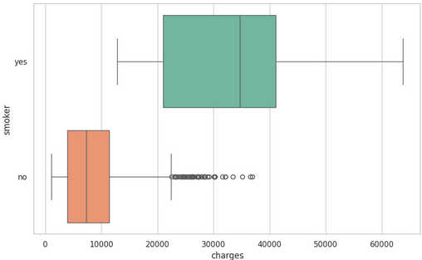
ANALISIS CHARGER BERDASARKAN
SMOKER
BOXPLOT PERBANDINGAN BIAYA BERDASARKAN STATUS MEROKOK
Perokok memiliki biaya pengobatan yang jauh lebih tinggi dibandingkan non-perokok.
Distribusi biaya pada perokok lebih luas, dengan banyak individu membayar lebih dari 30.000 USD.
Non-perokok memiliki biaya lebih rendah dan lebih terkonsentrasi di bawah 15.000 USD.
Terdapat beberapa outlier pada non-perokok dengan biaya cukup tinggi.

Slide 18
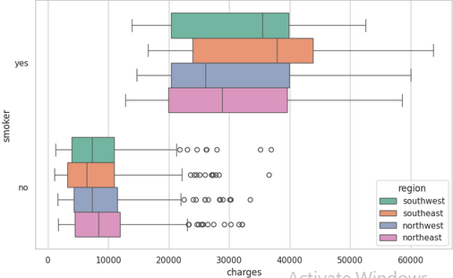
ANALISIS CHARGER BERDASARKAN
SMOKER
BOXPLOT PERBANDINGAN BIAYA BERDASARKAN STATUS MEROKOK DAN WILAYAH
Di antara perokok, wilayah southeast memiliki distribusi biaya yang lebih tinggi dibandingkan wilayah lain.
Non-perokok memiliki distribusi biaya yang lebih rendah dan merata di keempat wilayah.

Slide 19
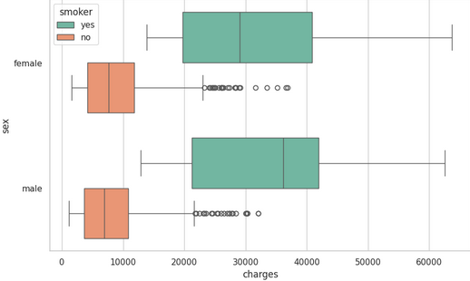
ANALISIS CHARGES BERDASARKAN
SMOKER
BOXPLOT PERBANDINGAN BIAYA BERDASARKAN STATUS MEROKOK DAN JENIS KELAMIN
Distribusi biaya pada perokok perempuan cenderung lebih tinggi daripada perokok laki-laki.
Non-perokok, baik laki-laki maupun perempuan, memiliki distribusi biaya yang relatif rendah dan merata.

Slide 20
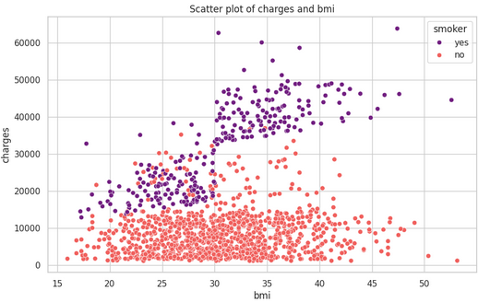
ANALISIS CHARGES BERDASARKAN
SMOKER
SCATTER PLOT BIAYA PENGOBATAN DAN BMI BERDASARKAN STATUS MEROKOK
Terdapat korelasi positif antara BMI dan biaya pengobatan, terutama pada perokok.
Perokok dengan BMI tinggi cenderung memiliki biaya pengobatan yang sangat tinggi.
Non-perokok memiliki sebaran biaya pengobatan yang lebih terkonsentrasi.

Slide 21
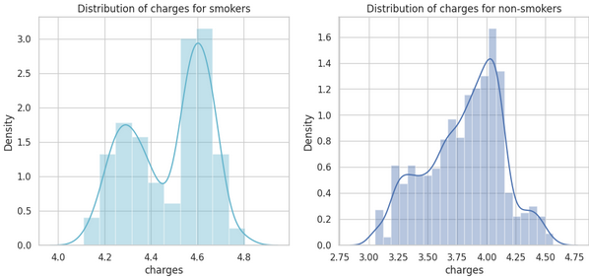
ANALISIS CHARGES BERDASARKAN
SMOKER
DISTRIBUSI BIAYA KESEHATAN BERDASARKAN STATUS MEROKOK
Distribusi biaya kesehatan pada perokok menunjukkan pola bimodal, menandakan adanya dua kelompok dengan pola biaya berbeda.
Distribusi biaya pada non-perokok cenderung terkonsentrasi pada nilai rendah, dengan sedikit kasus biaya tinggi sebagai outlier.

Slide 22
PREPROCESSING DATA
LABEL ENCODING
Untuk memastikan semua data bisa diproses oleh model regresi, beberapa variabel kategori diubah ke bentuk numerik:
Sex: female → 0, male → 1
Smoker: no → 0, yes → 1
Region: northeast → 0, northwest → 1, southeast → 2, southwest → 3
kolom theta₀ = 1 sebagai bias agar model regresi dapat belajar intercept dengan lebih baik.

Slide 23
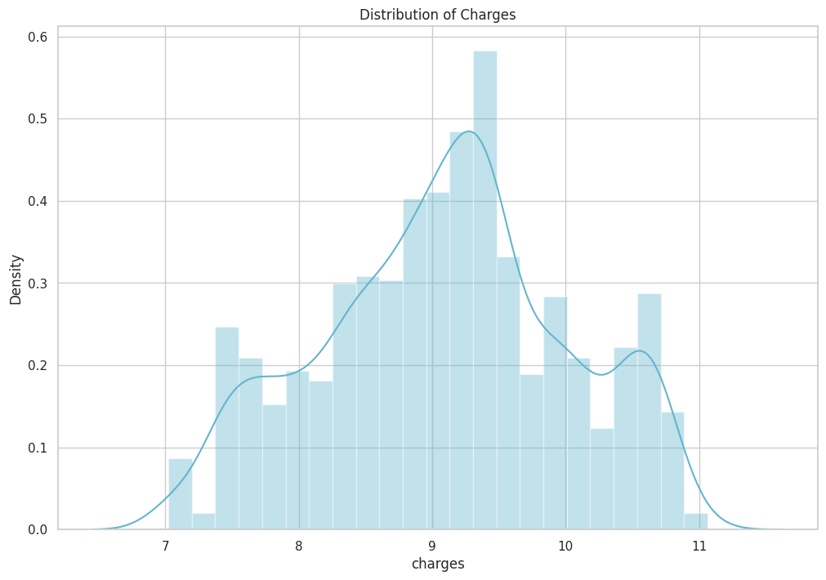
PREPROCESSING DATA
TRANSFORMASI TARGET
Distribusi target charges yang tidak normal (skewed) menyulitkan model dalam belajar. Transformasi logaritmik (log₁₀) diterapkan untuk membuat distribusi lebih simetris, sehingga model dapat memprediksi dengan lebih akurat dan stabil.

Slide 24
- Pembagian Data
Data dibagi menjadi 80% training dan 20% testing.
- Standarisasi
Gunakan StandardScaler → semua fitur punya mean = 0, std = 1.
- Linear Regression
Model regresi linear diterapkan pada data yang telah distandarisasi.
- Gradient Descent
Dilakukan implementasi manual untuk optimasi parameter.
Grafik cost function menunjukkan penurunan stabil → konvergen.
- Polynomial Regression
Regresi polinomial derajat 2 digunakan untuk menangkap pola non-linear dalam data.
PEMODELAN

Slide 25
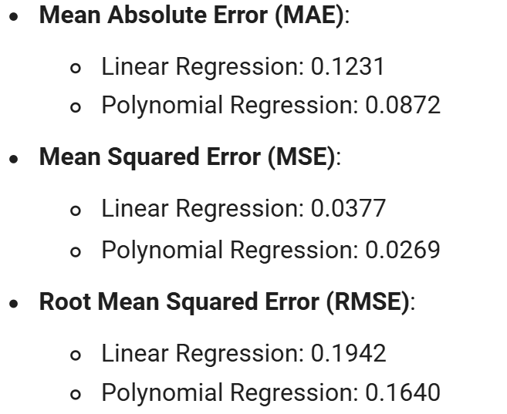
EVALUASI MODEL
METRIK EVALUASI
Model dievaluasi dengan tiga metrik utama:
MAE (Mean Absolute Error)
→ Rata-rata selisih absolut prediksi vs. aktual
MSE (Mean Squared Error)
→ Rata-rata kuadrat dari selisih tersebut
RMSE (Root Mean Squared Error)
→ Akar kuadrat dari MSE, lebih sensitif terhadap error besar

Slide 26
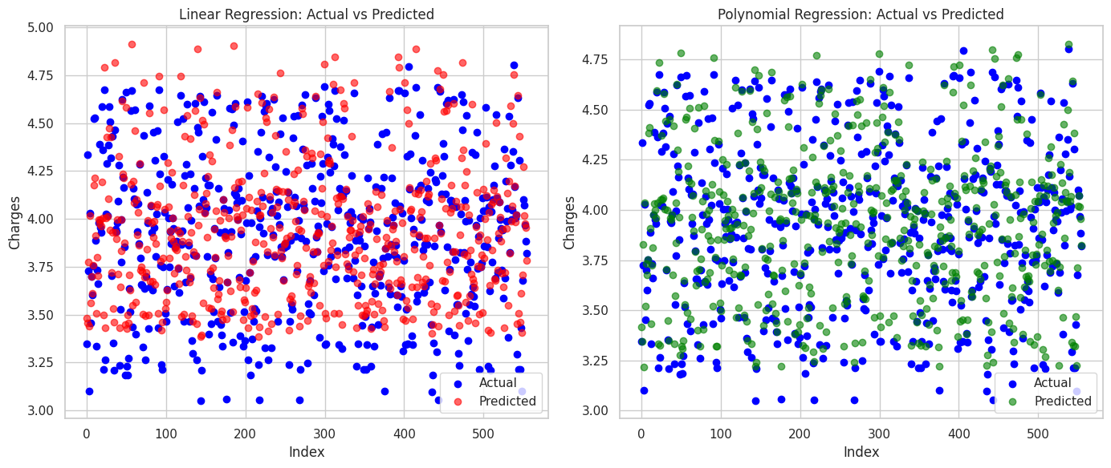
VISUALISASI HASIL PREDIKSI
Perbandingan antara nilai aktual dan prediksi menunjukkan:
Linear Regression
Prediksi tersebar luas dari nilai aktual → model kurang akurat & tidak menangkap pola dengan baik
Polynomial Regression
Prediksi lebih mendekati nilai aktual → model lebih akurat & mampu menangkap hubungan non-linear

Slide 27
KESIMPULAN
Hasil analisis menunjukkan bahwa status merokok, usia, dan BMI adalah faktor utama yang memengaruhi biaya pengobatan. Model regresi polinomial memberikan hasil prediksi lebih akurat dibandingkan regresi linear. Temuan ini bermanfaat bagi perusahaan asuransi dalam menentukan premi dan mendorong individu untuk menjaga gaya hidup sehat. Meski begitu, keterbatasan data dan model menjadi catatan, sehingga pengembangan lebih lanjut dengan data dan model yang lebih kompleks disarankan.

Slide 28

ADA PERTANYAAN?

Slide 29
TERIMAKASIH

